Slide 1

Министерство науки и высшего образования Российской Федерации Федеральное государственное бюджетное образовательное учреждение высшего образования «Российский экономический университет имени Г.В. Плеханова» Московский приборостроительный техникум Специальность 09.02.07 «Информационные систем и технологии»
Квалификационный экзамен по ПМ 11. «Разработка, администрирование и защита баз данных»
ПОДГОТОВИЛ СТУДЕНТ ГРУППЫ П50-4-21
Игошев Ростислав Вадимович

Slide 2
СОДЕРЖАНИЕ
ПК 11.1 Осуществлять сбор, обработку и анализ информации для проектирования баз данных
ПК 11.2 Проектировать базу данных на основе анализа предметной области.
ПК 11.3 Разрабатывать объекты базы данных в соответствии с результатами анализа предметной области
ПК 11.4 Реализовывать базу данных в конкретной системе управления базами данных
ПК 11.5 Администрировать базы данных
ПК 11.6 Защищать информацию в базе данных с использованием технологии защиты информации.

Slide 3

ПК 11.1 Осуществлять сбор, обработку и анализ информации для проектирования баз данных

Slide 4
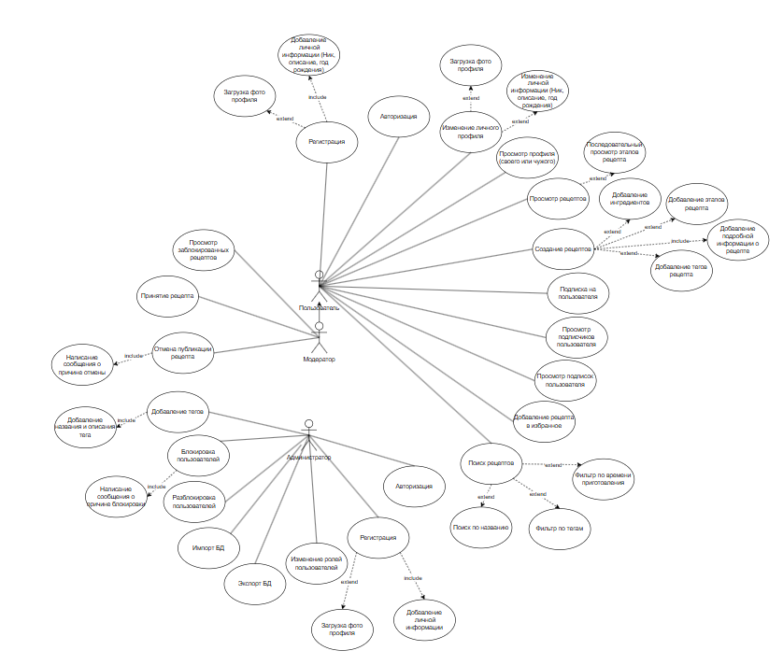
Диаграмма прецедентов

Slide 5
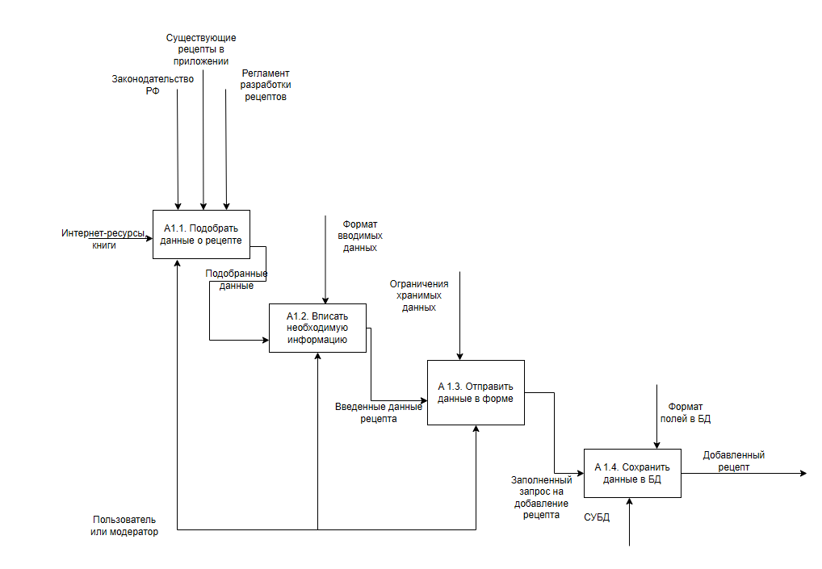
Создание рецепта

Slide 6
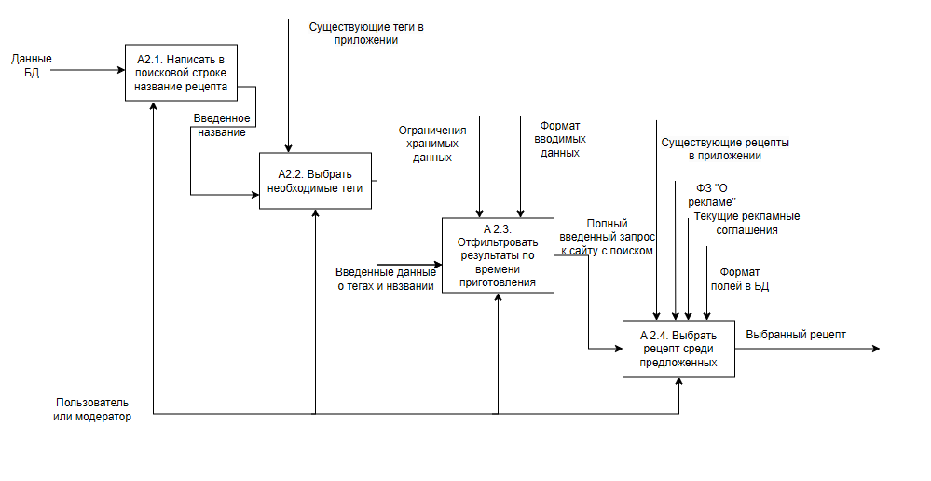
Поиск рецепта

Slide 7
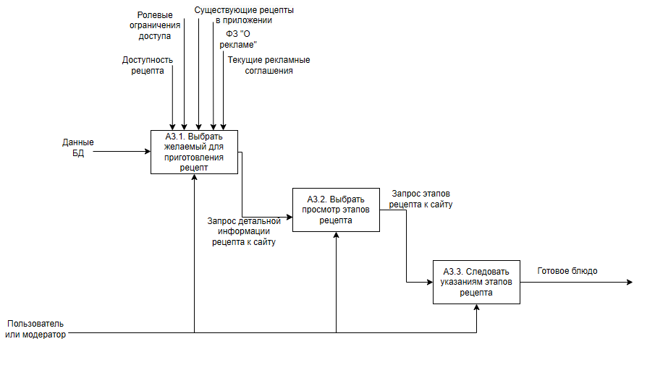
Просмотр этапов рецепта

Slide 8
ПК 11.2 Проектировать базу данных на основе анализа предметной области

Slide 9
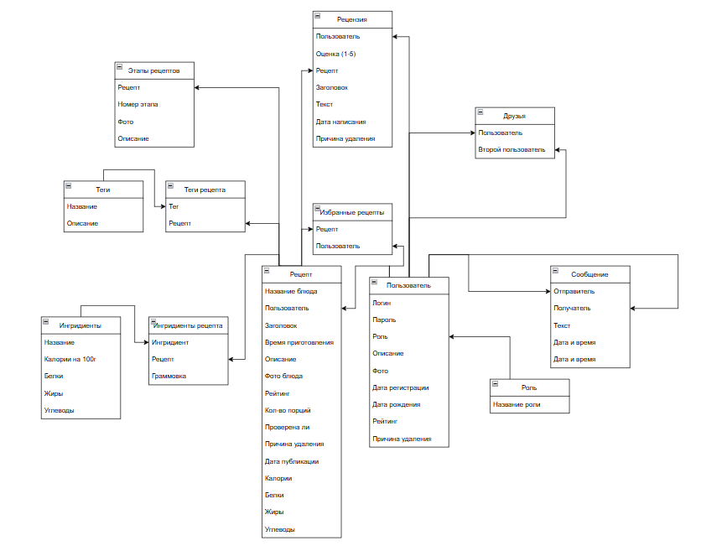
Логическая схема базы БД

Slide 10
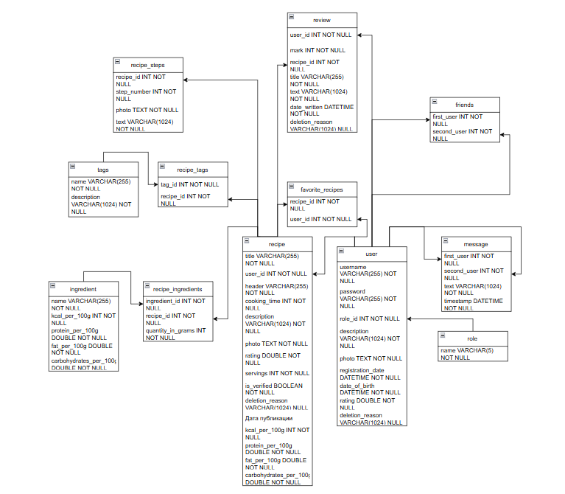
Физическая схема базы БД

Slide 11
ПК 11.3 Разрабатывать объекты базы данных в соответствии с результатами анализа предметной области

Slide 12
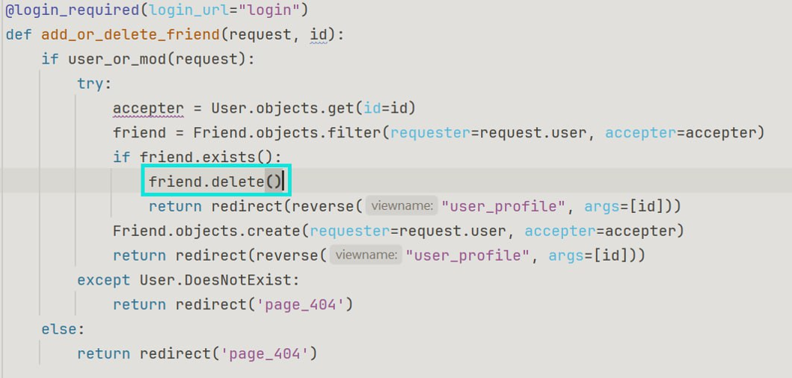
Процедура

Slide 13
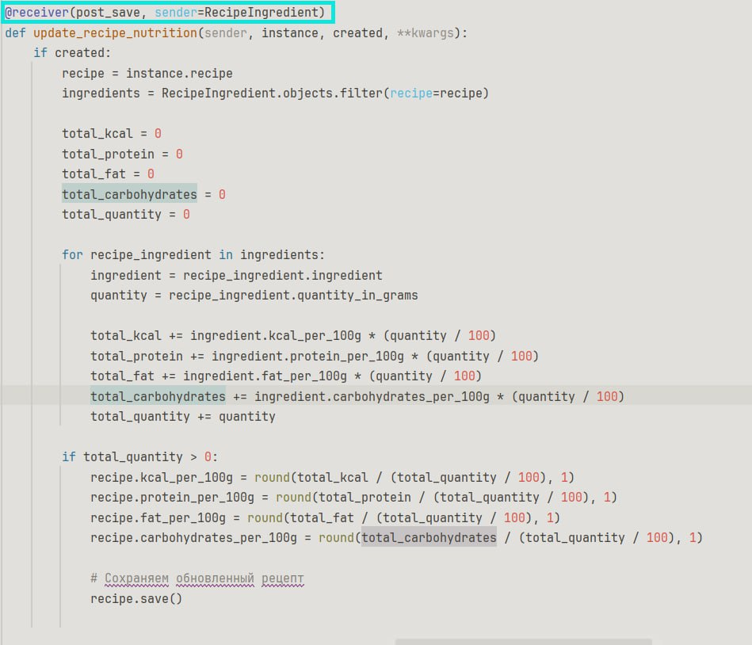
Транзакция

Slide 14
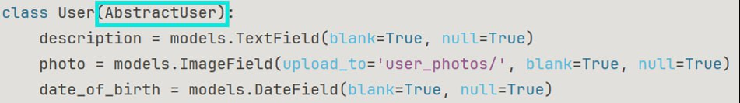
Использование встроенных объектов БД

Slide 15
ПК 11.4 Реализовывать базу данных в конкретной системе управления базами данных

Slide 16

PostgreSQL
Преимущества:
1. Мощные функции
2. Высокая надежность
3. Масштабируемость
Недостатки:
1. Сложность настройки
2. Требования к ресурсам
Преимущества и недостатки

Slide 17

MySQL
Преимущества:
1. Широкое распространение
2. Высокая производительность
Недостатки:
1. Ограничения запросов
2. Проблемы совместимости
Преимущества и недостатки

Slide 18

SQLite
Преимущества:
1. Простота использования
2. Легковесность
3. Быстрота разработки
4. Поддержка целостности данных
Недостатки:
1. Ограничения масштабируемости
2. Ограничения многопользовательского доступа
Преимущества и недостатки

Slide 19
ПК 11.5 Администрировать базы данных

Slide 20
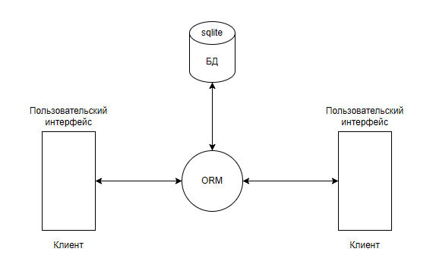
Архитектурная схема

Slide 21
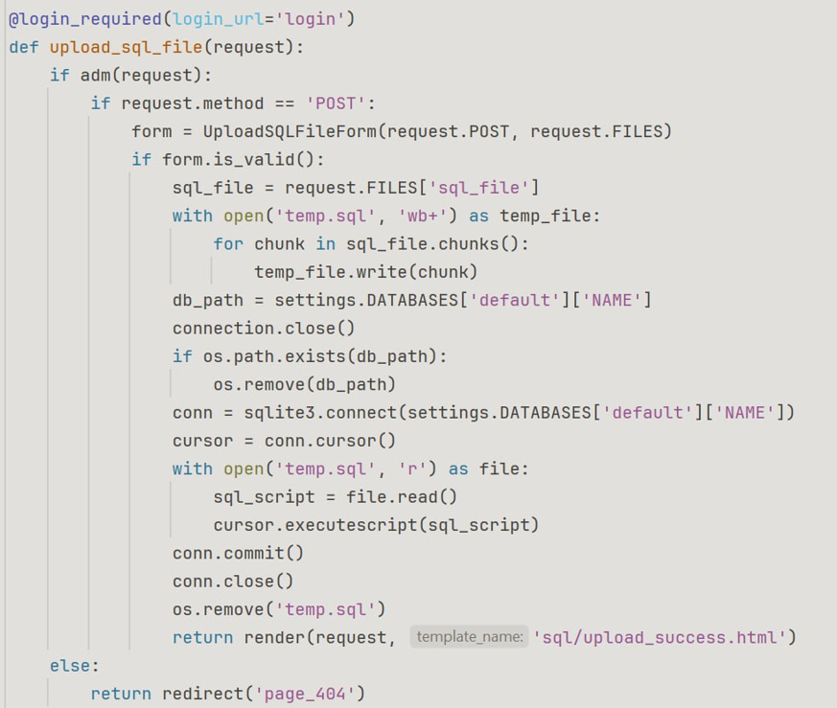
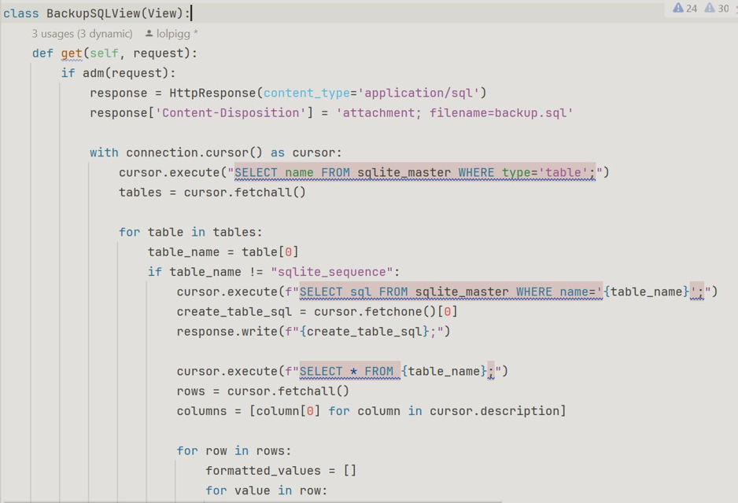
Импорт
Экспорт

Slide 22
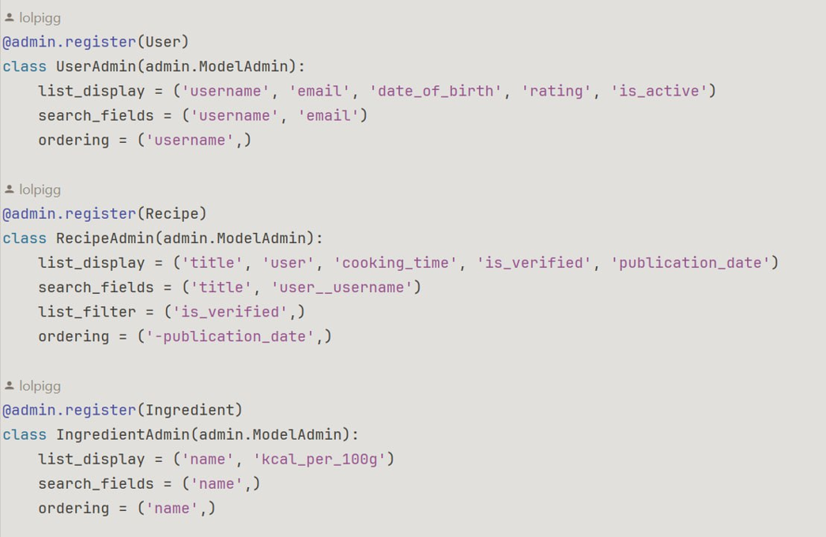
Админ-панель

Slide 23
ПК 11.6 Защищать информацию в базе данных с использованием технологии защиты информации.

Slide 24
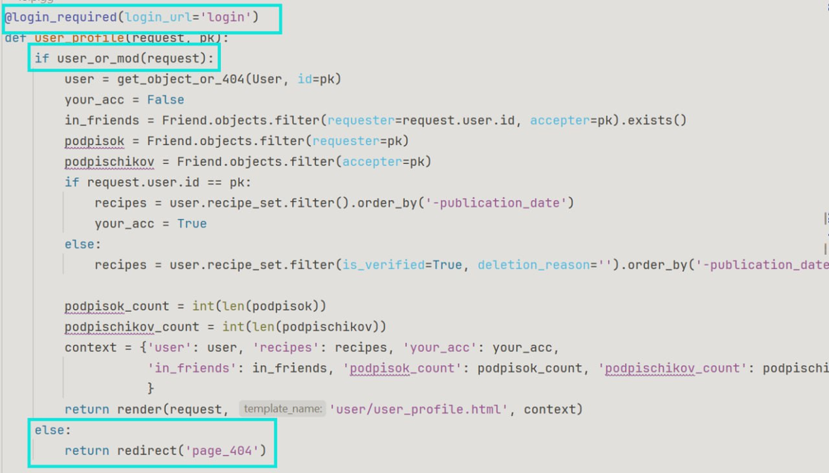
Разграничение доступа

Slide 25
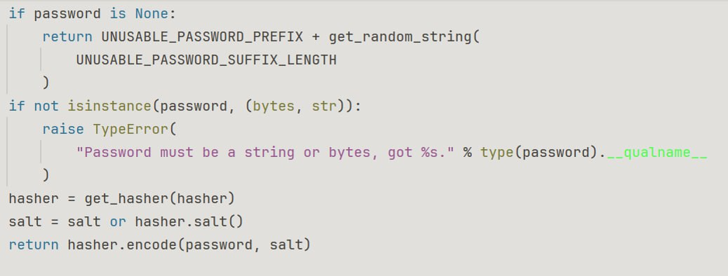
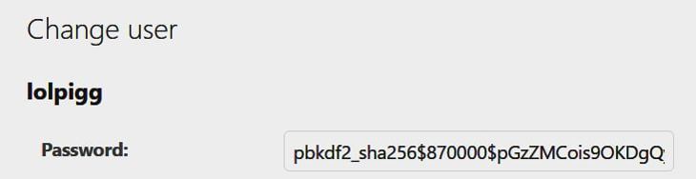
Хэширование данных

Slide 26
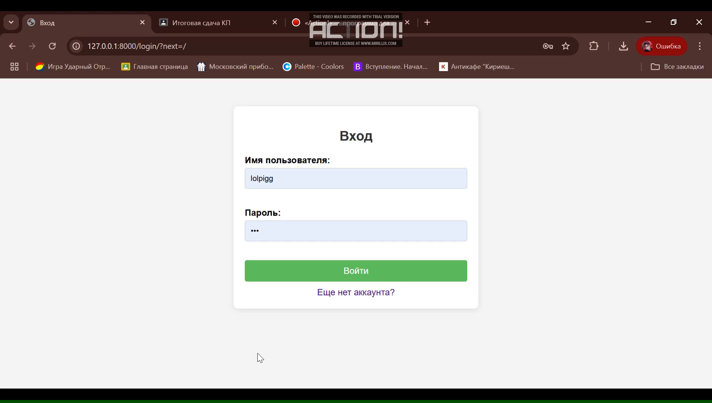
Демонстрация работы

Slide 27

СПАСИБО!
ПОДГОТОВИЛ СТУДЕНТ ГРУППЫ П50-4-21
Игошев Ростислав Вадимович

